Slide 1
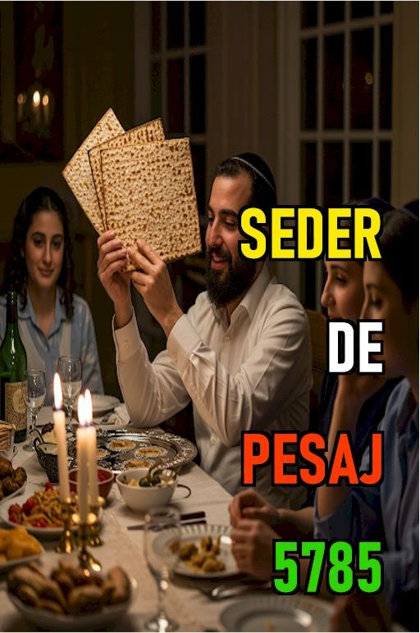

Slide 2
Séder de Pésaj - חספל רדס
5785 – 2025
Por: Eliyahu BaYona
Director Shalom Haverim Org New York
(A la memoria de mis padres, Yosef BaYona ben David y Adelma Gómez bat Yohana Castro y mi hermano Oscar Ramón BaYona)
Cuando se trata de aspectos relacionados con ‘Avodat Hashem’ –labores para Hashem-, que van mucho más allá de la mira de la Halajá, nuestros Rabinos se basan en el dictado, יעב אביל אנמחר, Rajmaná liba ba’ei — Hashem desea la sinceridad del corazón.”

Slide 3
Lo que van a ver nuestros hijos es lo que los marcará para siempre. Si ven a su madre con la sinceridad del corazón cumpliendo una mitzvá, entonces eso producirá en ellos “yirat hashamáyim – Temor del Cielo-.
Al entrar al Séder de Pésaj debemos considerar el evento que hicieron nuestros antepasados como símbolo de nuestra alianza con las mitzvot de Hashem.
Bedikat Jametz - Búsqueda del Jametz

Slide 4
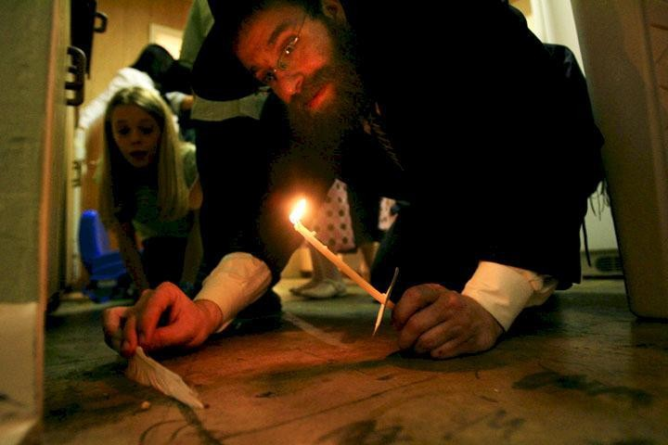
La búsqueda del Jametz se hace la noche antes del Día de la Fiesta de Pésaj. Primero se hace la Brajá -Al biyur Jametz:
ץמח רועיב לע– Al Biyur Jametz
Baruj atá Adonay, Elohenu Mélej haolam, asher kideshanu bemitzvotav, vetzivanu al biyur jametz

Slide 5
Bendito seas Tú, Adonay, nuestro Dios, Rey del universo,
que nos has santificado con Tus mandamientos y nos has ordenado lo concerniente a la remoción del Jametz
Se acostumbra usar una vela y recorrer las habitaciones de la casa, especialmente los rincones para averiguar si quedaron residuos de Jametz
Después de buscar por residuos de Jametz (pedazos de pan o galletas) y después de revisar declaramos que ya no hay en nuestro poder ningún Jametz (bitul).
Declaración de Bitul Jametz
Kol hamirá vahameiyá deiká virshuti deláh amite udelá
viar-teh udelá yedá-ehná leh libatel velehevé hefker ke'afrá de'ará

Slide 6
-Todo jametz, la levadura y el pan con levadura, que
está en mi posesión, que ni he visto ni eliminado, y sobre la que no tengo conocimiento, se considerará anulado y sin dueño como el polvo de la tierra.-
Destrucción del Jametz
Destruir el Jametz (quemarlo al fuego) por la mañana. Se declara:

Slide 7
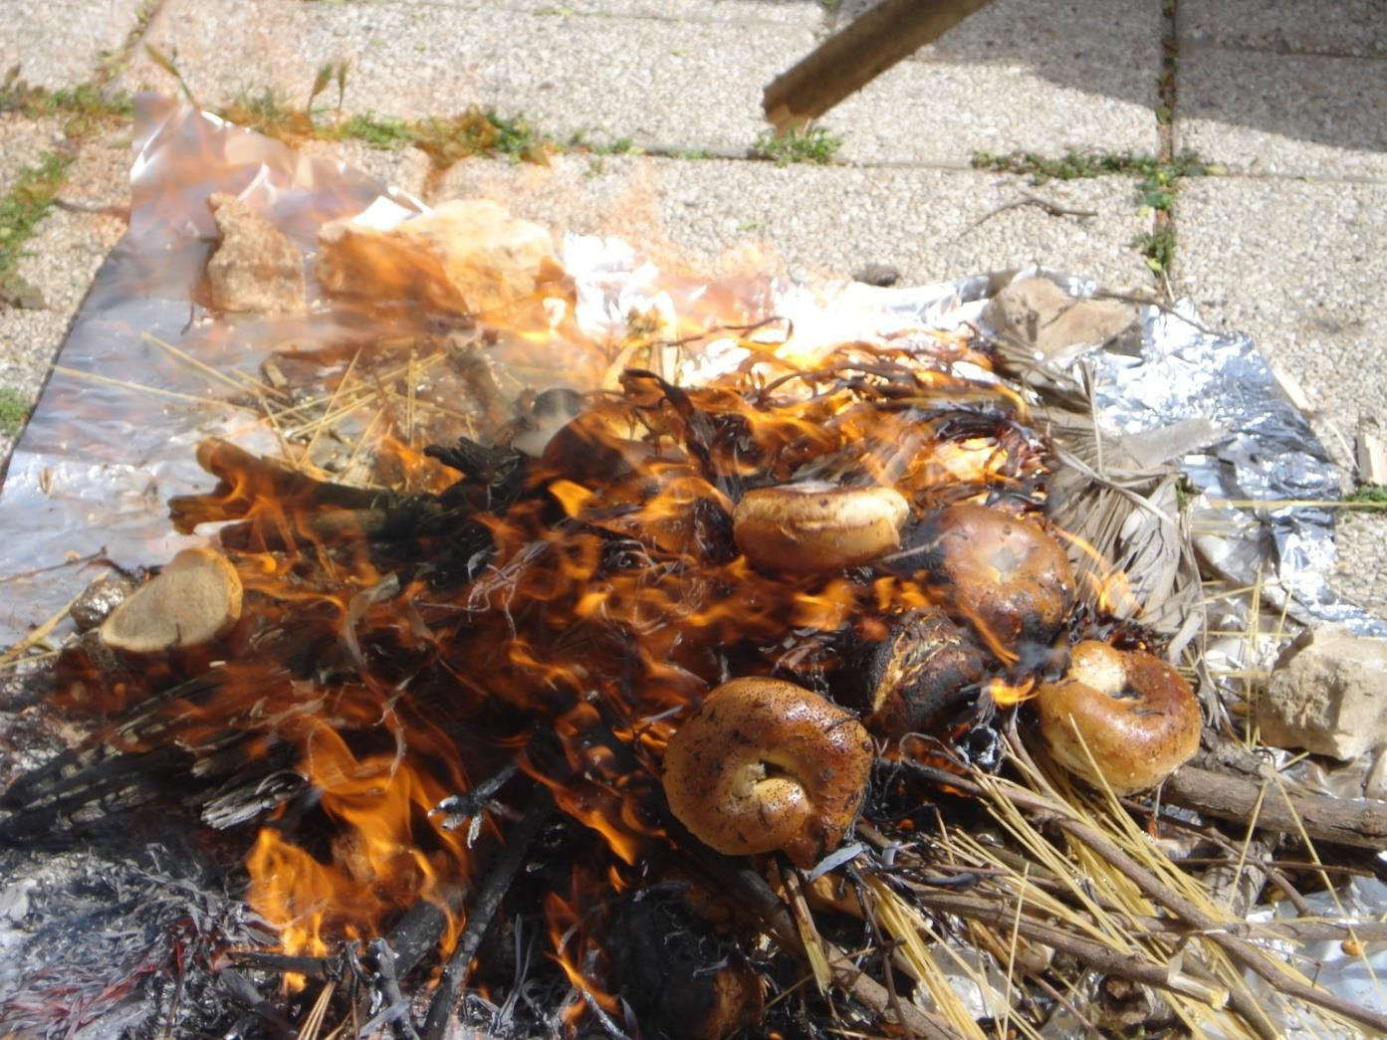
Kol hamirá vahameiyá deiká virshuti da-aziteh udelá
hazite dahamitéh udelá hamité deviarté udelá viarté libatel velehevé hefker ke’afrá de'ará
-Todo jametz, levadura y pan con levadura, que está en mi poder, que lo haya visto o no, que lo haya quitado o no, será anulado y considerado sin dueño como el polvo de la tierra.-

Slide 8
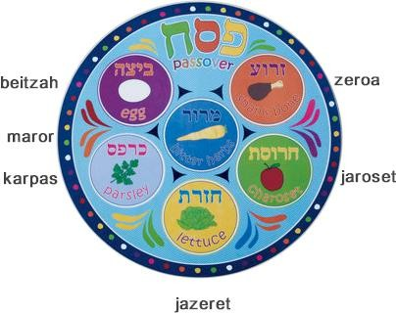
SEDER DE PESAJ
La Bandeja del Séder –KEARÁ-

Slide 9
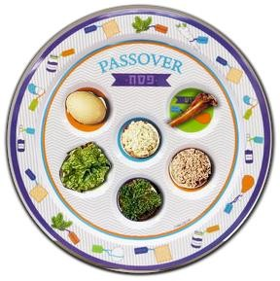
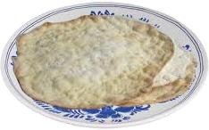
La Keará es una bandeja grande redonda, por lo general, que trae los símbolos del Séder. Esta se coloca en el centro de la mesa.
Se colocan además 3 Matzot, uno encima del otro.
  La Keará contiene "Un huevo asado, un hueso, Rábano, Jaroset, perejil y otra hierva amaga como Lechuga Romana (esto en el rito Sefardita)

Slide 10
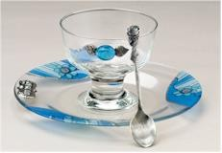
ORDEN PARA EL SEDER
Kádesh se hace la bendición sobre el vino
Urjatz se lavan las manos pero NO se hace bendición
Karpas se come un pedazo de vegetal mojado en agua salada
Yájatz se divide la Matzá que quedo en medio en la mitad
Magid se cuenta la historia de Pésaj
Rojtzá se lavan las manos y se dice la brajá
Motzí se dice la bendición sobre la Matzá

Slide 11
Motzí se dice la bendición sobre la Matzá
Matzá se dice la otra bendición sobre la Matzá
Maror se comen hierbas amargas
Korej se comen hierbas amargas con el Matzá
Shulján orej se come la cena festiva
Tzafún se come el afikomán
Barej se dice la bendición después de comer
Halel se canta a Hashem
Nirtzá se concluye el Séder
KADESH
COMIENZO DEL SEDER

Slide 12
(Si la festividad comienza en Viernes por la noche -
SHABAT- se comienza aquí:)
Yom hashishí, vaijulú hashamáyim vehaárets vejol
tsebaam: vaijal Elohim bayom hashebi’í melajtó asher asá vayishbot bayom hashebi’í mikol melajtó asher asá
vaybarej Elohim et-yom hashebi’í vaykadesh otó, ki bo Shabat mikol melajtó asher bará Elohim la’asot.
Si la festividad cae entre semana, comienza aquí:
Ele mo’adé Adonai mikraé kódesh asher tikreú otam bemo’adam.
Sabrí maranán Lejayim

Slide 13
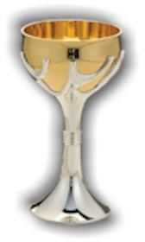
PRIMERA COPA. Se sirve la primera copa de vino que es la que servirá para recitar el Kidush. Todos deben contestar -Amen-
Baruj Atá Adonai, Elohenu Mélej haolam, boré perí hagafén
Baruj ata Adonai, Elohenu Mélej haolam, asher bajar banu mikol am, veromemanu mikol lashón, vekideshanu bemitzvotav, vatiten lanu Adonai Elohenu beahavá (Shabat: Shabatot limnujá u) mo’adim lesimjá. Jaguim uzmanim lesasón, et Yom (Shabat: haShabat hazé veet Yom) Jag hamatzot hazé, et Yom Tov mikrá kódesh hazé, Zemán jerutenu. Beahavá mikrá kódesh zéjer litsyat Mitzráyim, ki banu bajarta veotanu kidashta mikol

Slide 14
ha’amim (Shabat: veShabatot u) mo’adé kodsheja
(Shabat: beahavá ubratsón) besimjá ubsasón hinjaltanu. Baruj ata Adonai mekadesh (Shabat: haShabat ve) Yisrael vehazemanim.
Baruj ata Adonai Elohenu Mélej haolam bore meoré haesh
-Se prenden las velas de la festividad

Slide 15
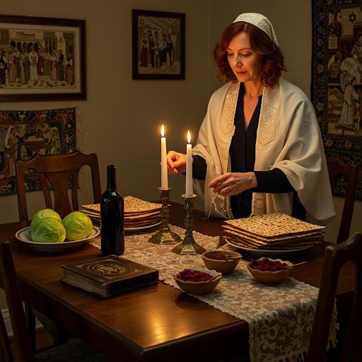
Baruj ata Adonai Elohenu Mélej ha’olam hamabdil ben
kódesh lejol ubén or lejóshej ubén Yisrael la’amim ubén yom hashebi’í leshéshet yemé hamasé, ben kedushat
Shabat likdushat yom tob hibdalta, veet yom hashebi’í mishéshet yemé hama’asé hikdashta et ‘ameja Yisrael bikdushataj. Baruj ata Adonai hamabdil ben kódesh lekódesh

Slide 16
Baruj ata Adonai Elohenu Mélej ha’olam shehejeyanu
vekiyemanu vehigui’anu lazemán hazé.
COMIENZO DEL SEDER
(Si la festividad comienza en Viernes por la noche - SHABAT- se comienza aquí:)
El sexto día. Fueron completados los cielos y la tierra, y todo su contenido. Dios completó en el séptimo día Su labor que había hecho, y cesó en el séptimo día de toda Su labor que había hecho. Dios bendijo el séptimo día y lo santificó, porque en el cesó de toda Su labor que Dios creado para hacer.
(Si la festividad comienza entre semana se comienza aquí:)

Slide 17
Estos son los festivales designados del Eterno, las
convocaciones de santidad que ustedes convocarán en sus tiempos designados.
Con su permiso, señores:
¡A la vida!
Bendito seas Tú, Adonai, nuestro Dios, Rey del universo, que creaste el fruto de la vid.
Bendito eres Tu Adonai, Dios nuestro, Rey del universo, que nos eligió de entre todos los pueblos y nos elevó de entre todas las lenguas y nos santificó con Sus preceptos, y con amor nos diste Adonai, Dios nuestro (en Shabat: días de Shabat para el descanso y), festivales designados para la alegría, celebraciones y tiempos de felicidad, este día de la fiesta de las matzot, tiempo de nuestra libertad, con amor, sagrada convocación, recuerdo de la salida de Egipto. Porque a nosotros nos elegiste y a nosotros nos santificaste de entre todos los

Slide 18
pueblos, (Shabat: Y los días de Shabat) Tus santos
festivales designados (Shabat: con amor y benevolencia) con alegría y regocijo Tu nos has dado en heredad.
Bendito eres Tu Adonai, que santifica (Shabat: el Shabat,)
a Israel y a las fiestas.
(Todos responden: Amen).
Si la festividad cae el sábado por la noche (Motsaé Shabat) se agregan las siguientes dos bendiciones:
Bendito eres Tu, Eterno, Dios nuestro, creador de las iluminaciones de fuego.
-Prender las velas de Yom Tob-
Bendito eres Tu, Eterno, Dios nuestro, Soberano del universo, que hace la distinción entre lo sagrado y lo profano; entre la luz y las tinieblas; entre Yisrael y las demás naciones; y entre el séptimo día y los seis días de actividad. Tú hiciste una distinción entre la santidad del

Slide 19
Shabat y la santidad del día festivo, y al séptimo día
consagraste de entre los seis días de labor, y distinguiste y santificaste a Tu pueblo Yisrael con Tu santidad.
Bendito eres Tú, Eterno, que hace la distinción entre lo
sagrado y lo sagrado.
-La siguiente bendición se dice en la primera noche de Pésaj:
Bendito eres Tú, Eterno, Dios nuestro, soberano del universo, que nos ha hecho vivir, nos ha preservado y nos ha hecho llegar a esta temporada.
Se procede a tomar el vino reclinados sobre el lado izquierdo (Primera Copa)

Slide 20
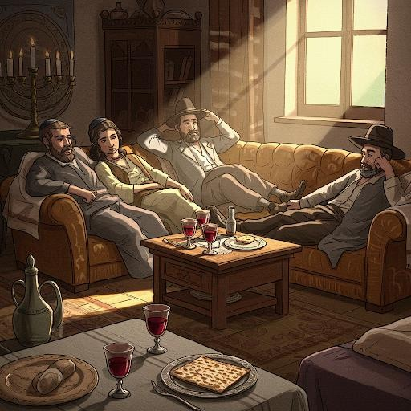
URJATZ
Se lavan las manos de acuerdo al rito pero NO se dice la brajá (bendición)

Slide 21
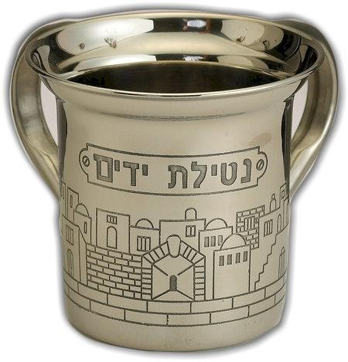
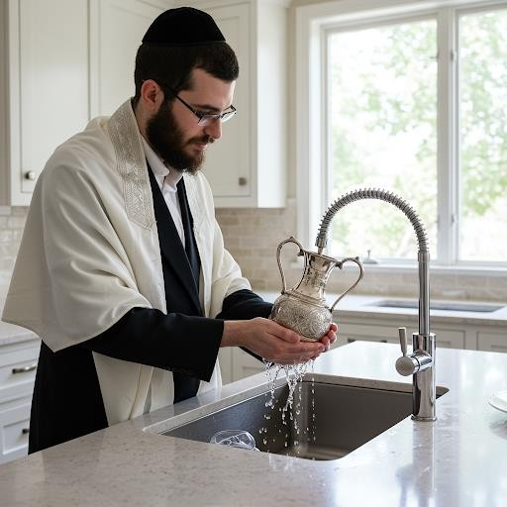

Slide 22
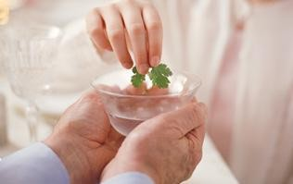
KARPAS
Se mete un vegetal en agua salada y se dice:
Baruj atá Adonai Elohenu Mélej haolam boré peri ha adamá
Bendito seas Tú, Adonay, nuestro Dios, Rey del universo, que Creaste el fruto de la tierra.
Se come un pedacito del vegetal que se bendijo
YAJATZ

Slide 23
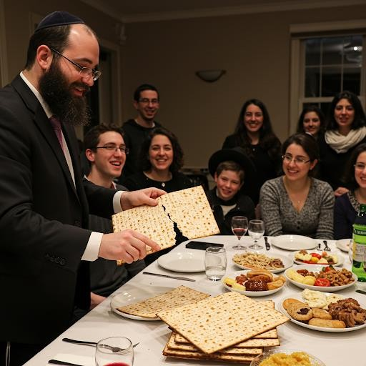
Tomamos la Matzá del medio y se parte en dos delante de todos los integrantes. Luego el pedazo más pequeño se coloca en medio de las dos matzot enteras y el pedazo más grande se guarda como el Afikomán.

Slide 24
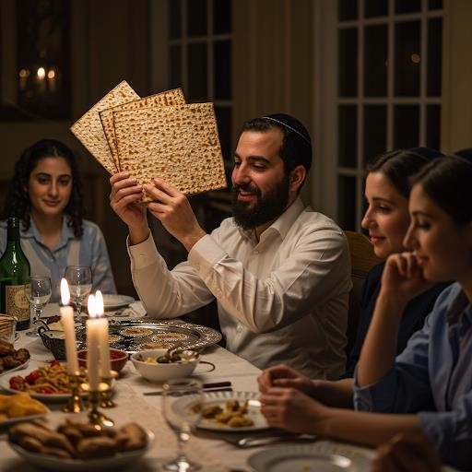
Así entonces comenzamos a relatar la historia de Pésaj
MAGID
Se levanta la bandeja con las matzot descubiertas y se recita:

Slide 25
“Este es el pan de los pobres que comieron nuestros
antepasados en la tierra de Egipto todo aquel que tenga
hambre que venga y coma. Todo el que lo necesite que venga y haga el Pésaj. Este año aquí el año venidero en la tierra de Israel. Este año somos esclavos (en el galut) en el próximo año seamos libres.
Se cubren las matzot
LLENAR LA 2a. COPA
Se vuelve a llenar la copa con el vino y el hijo pregunta: -Ma Nishtaná-
¡Qué diferencia tan grande hay entre esta noche y todas
las otras noches! En todas las noches comemos tanto
Jametz como Matzá pero esta noche solo Matzá! Todas las noches comemos todo tipo de verduras pero esta

Slide 26
noche Maror (hierbas amargas}! ¡Todas las noches
nosotros no sumergimos ningún alimento en agua pero
esta noche lo hacemos dos veces! Todos las noches comemos tanto sentados como reclinados pero esta noche todos reclinados
Se descubren las Matzot
Nosotros fuimos esclavos del Faraón en Egipto, y nos sacó Adonai, nuestro Dios, de allí con mano fuerte y brazo extendido. Y si el Santo, bendito es El, no hubiera sacado a nuestros antepasados de Egipto, nosotros, nuestros hijos y los hijos de nuestros hijos, todavía estaríamos esclavizados al Faraón en Egipto. Y aunque todos nosotros fuéramos sabios, inteligentes, eruditos y conocedores de la Tora, tenemos la obligación de relatar sobre la salida de Egipto. Y todo el que se extiende en el relato de la salida de Egipto es alabado-
Se prosigue con relatos Talmúdicos….

Slide 27
Ocurrió que Rabí Eliézer, Rabí Yehoshúa, Rabí Elazar Ben
Azariá, Rabí Akivá y Rabí Tarfón estaban reclinados en el
Séder en Bené Berak, y relataban sobre la salida de Egipto toda esa noche, hasta que vinieron sus alumnos y les dijeron: "Maestros nuestros, ha llegado la hora de leer el Shemá de la mañana".
Dijo Rabí Elazar Ben Azariá: He aquí que aparento ser un hombre de setenta años, pero nunca tuve el mérito de demostrar que se debe recordar la salida de Egipto por las noches, hasta que lo enseñó Ben Zomá, como está escrito: "Para que recuerdes el día de tu salida de la tierra de Egipto, todos los días de tu vida" (Devarim - Deuteronomio- 16:3). "Los días de tu vida" - durante el día, "todos los días de tu vida" - por las noches. Mas los sabios dicen: "los días de tu vida" - en este
mundo, "todos los días de tu vida" - en la época mesiánica.

Slide 28
Baruj hamakom Baruj Hu; Baruj shenatán Torá lemmó
Israel Baruj Hu.
Bendito es Dios, Bendito es El. Bendito es Quien entregó la Torá a Su Pueblo Israel. Bendito es El.
Respecto de cuatro hijos habló la Torá: uno sabio, uno malvado, uno simple y uno que no sabe preguntar.
El sabio ¿Qué es lo que dice?: "¿Qué son estos testimonios y leyes y reglas que les ordenó Adonai, nuestro Dios, a ustedes?" (Devarim 6:20). Entonces tú también le dirás las leyes de Pésaj: no se debe comer después del sacrificio de Pésaj ningún alimento.
- El malvado qué es lo que dice?: ¿Qué es todo este ritual para ustedes? (Shemot 12:26). Para ustedes y no para él. Y por cuanto que se excluyó de la comunidad negó lo principal. Entonces tu también muévele los dientes y dile: Por esto, es que Dios hizo por mí, cuando

Slide 29
salí de Egipto (Shemot 13:8). Por mí y no por él. Si
hubiera estado allí no hubiese sido redimido.
El simple qué es lo que dice?: Qué es esto? (Shemot 13:14). Y tú le dirás: Con mano fuerte nos sacó Dios de Egipto, de una casa de esclavitud (Shemot 13:14).
Y al que no sabe preguntar, tú lo motivarás. Como está escrito: Y le relatarás a tu hijo en ese día diciendo: Esa causa de lo que hizo conmigo el Eterno, cuando Salí de Egipto. (Shemot 13:8).
-¿Puede ser [que se lo pueda relatar al hijo] desde Rosh Jódesh (del mes de Nisán)? Dice: En ese día. (Shemot 13:8). ¿Si tiene que ser en ese día, puede ser antes de la puesta del sol? Dice: Por esto (Shemot 13:8), solo lo podrás relatar cuando la Matzá y el Maror estén delante tuyo [y las puedas señalar, es decir, en la noche del Séder].

Slide 30
- Nuestros antepasados eran idólatras al comienzo pero
ahora Dios nos ha acercado a Su servicio, como está
escrito: Y dijo Yehoshúa a todo el pueblo: Así dijo Adonai, el Dios de Israel: del otro lado del río (Éufrates) moraban vuestros antepasados desde siempre, Téraj, el padre de Abraham y el padre de Najor, y servían a otros dioses.
Más lo llevé a vuestro patriarca, a Abraham al otro lado del rio, y Io conduje a él por toda la tierra de Canaán, e incrementé su descendencia, y le di a Itzjak. Y a Itzjak le di a Yacov y a Esav, y le di a Esav el monte de Seir para heredarlo, mientras que Yacov y sus hijos descendieron a Egipto. (Yehoshúa -Josué- 24:2-4).
- Bendito es Quien cumple Su promesa con Israel, bendito es Él. Pues el Santo, bendito es Él, calculó el final de nuestra esclavitud, para hacer lo que le había dicho a Abraham Avinu en el Berit ben jabetarim (Pacto entre las

Slide 31
partes), como está escrito: Y le dijo a Abraham: Saber,
habrás de saber que extranjera será tu descendencia en
una tierra ajena y los esclavizarán y los oprimirán cuatrocientos años. Y también al pueblo que servirán, juzgo Yo, y luego saldrán con gran riqueza. (Génesis- 15: 13-14).
Se cubren las matzot, se levanta la copa y se dice:
Vihí she-amda lavotenu velanu. Sheló ejad bilvad, amad alenu lejalotenu. Elah shebekol dor vador omdim alenu lejalotenu veHakadosh Baruj Hu matsilenu miyadam.
Y la promesa (del pacto entre las partes) fue la que mantuvo a nuestros antepasados y a nosotros, pues no sólo uno fue quién se levantó contra nosotros para exterminamos, sino que con cada generación se levantan contra nosotros para aniquilarnos, más el Santo
bendito es Él, nos salva de sus manos.

Slide 32
Ven y aprende qué es lo que quiso Labán, el arameo,
hacer con Yacov nuestro patriarca. Pues el Faraón sólo
decretó en contra de los varones, mas Labán intentó destruirlos a todos. Como está escrito: "Un arameo intentó destruir a mi padre, y descendió a Egipto y residió allí con poca gente, y allí se convirtió en un pueblo grande, fuerte y numeroso. (Devarim 26:5).
“Se quedó allí como extranjero:” Esto nos dice que nuestro padre Jacob no bajó a Egipto para establecerse, sino solo para vivir allí temporalmente. Así está dicho: "Dijeron a Faraón: Hemos venido a morar en la tierra, porque no hay pasto para los rebaños de tus siervos porque el hambre es severa en la tierra de Canaán; y ahora, te ruego que dejes habitar a tus siervos en la tierra de Goshén". (Bereshit 47:4…).
Con poca gente- — "Pocos en número:" Como está dicho: "Nuestros antepasados descendieron a Egipto con

Slide 33
setenta personas, y ahora, el Señor, tu Di-s, te ha hecho
tan numeroso como las estrellas del cielo
Con poca gente”- cómo está escrito: “Con setenta… (Devarim 10:22).
-”Y llegó a ser allí una nación:” Esto enseña que Israel era un pueblo distintivo, incluso en Egipto.
Y allí se convirtió en un pueblo-, -enseña que Israel sobresalía allí. -Grande, fuerte. -como está escrito:…
"Grandes y poderosos": Como está dicho: "Y los hijos de Israel fueron fructíferos y crecieron abundantemente, y se multiplicaron y se hicieron muy, muy poderosos, y la tierra se llenó de ellos".
Y numeroso -como está escrito, -Te he convertido en miríadas como la hierba…. (Yejezkel -Ezequiel- 16:7).
Y pasé sobre ti como se dice: "Pasé sobre vosotros y os vi revolcaros en vuestra sangre, y os dije: 'Por vuestra

Slide 34
sangre viviréis', y os dije: '¡Por vuestra sangre viviréis! ' Te
hice prosperar como las plantas del campo, y creciste y
creciste y te volviste muy hermosa, tu seno se formó y tu cabello se hizo largo, pero estabas desnuda y descubierta".” (Yejezkel 16:6).
-Y nos maltrataron a nosotros los egipcios y nos oprimieron, e impusieron sobre nosotros trabajos forzados. (Devarim 26:6).
"Los egipcios nos trataron mal", como está dicho: Vamos, hagamos astucia con [el pueblo] para que no se multipliquen y, si hay una guerra contra nosotros, se unan a nuestros enemigos, peleen contra nosotros y dejen el tierra.“
"Y nos hicieron sufrir", como está dicho: "Pusieron capataces sobre (el pueblo de Israel) para hacerlos sufrir con sus cargas, y construyeron ciudades de almacenamiento para Faraón, Pitom y Ramsés".

Slide 35
- Y clamamos a Adonai, el Di-s de nuestros padres, y el
Eterno escuchó nuestra voz y vio nuestro sufrimiento, nuestro trabajo y nuestra opresión. (Devarim 26:7).
-Y clamamos al Señ-r, el Di-s de nuestros padres”, como está dicho: “Durante ese largo período, murió el rey de Egipto; y los hijos de Israel gimieron a causa de la servidumbre, y clamaron Y su grito de ayuda de su servidumbre se elevó hasta Di-s".
"Y el Señor escuchó nuestra voz", como dice: "Y Di-s escuchó sus gemidos, y Di-s se acordó de Su pacto con Abraham, Isaac y Jacob".
"Y vio nuestro sufrimiento", esto se refiere a la separación de marido y mujer, como está dicho: "Di-s vio a los hijos de Israel y Di-s tomó nota".
"Nuestro trabajo", esto se refiere a los "niños", como está dicho: "Todo niño que nazca, lo arrojarás al río y cada niña lo mantendrás con vida".

Slide 36
“El Señ-r nos sacó de Egipto con mano fuerte y brazo
extendido, y con gran manifestación, y con señales y prodigios".
"El Señor nos sacó de Egipto", no a través de un ángel, no a través de un serafín y no a través de un mensajero.
¡El Santo, bendito sea, lo hizo en Su gloria por sí mismo!
Así está dicho: "En aquella noche pasaré por la tierra de Egipto, y heriré a todo primogénito en la tierra de Egipto, desde hombre hasta bestia, y ejecutaré juicios contra todos los dioses de Egipto, Yo, el Señor".
"Pasaré por la tierra de Egipto", yo y no un ángel;
"Y heriré a todo primogénito en la tierra de Egipto", yo y no un serafín;
"Y llevaré a cabo juicios contra todos los dioses de Egipto", yo y no un mensajero;
"Yo- el Señ-r", ¡soy yo, y nadie más!

Slide 37
"Con mano fuerte", esto se refiere a la dever (pestilencia)
como se dice:
"He aquí, la mano del Eterno estará sobre tu ganado en el campo, sobre los caballos, los asnos, los camellos, los vacas y ovejas, pestilencia muy grave".
"Y con el brazo extendido", esto se refiere a la espada, como está dicho: "Su espada estaba desenvainada, en su mano, extendida sobre Jerusalén". (Divré Hayamim I -I Crónicas- 21:16).
"Y con manifestación grande" - se refiere a la revelación de Dios. Como está escrito: "¿Acaso ha intentado algún dios venir para tomar para él a un pueblo de dentro de otro pueblo, con prodigios y con portentos y con milagros y con guerra, y con mano fuerte y con brazo tendido, y con grandes manifestaciones, como todo lo que hizo por ustedes Adonai vuestro Dios en Egipto delante de tus ojos?" (Devarim 4:34).

Slide 38
"Y con una gran manifestación", esto se refiere a la
revelación de la Shejiná (Presencia Divina), como se dice:
"¿Alguna vez Di-s ha tratado de tomar para sí una nación de en medio de otra nación, con pruebas, señales y prodigios, con guerra y con mano fuerte y brazo extendido, y con grandes manifestaciones, como todo lo que el Señor tu Di-s, hizo por ti en Egipto delante de tus ojos!“
"Y con señales", esto se refiere a la vara, como está dicho: "Toma en tu mano esta vara con la que harás las señales".
“Y prodigios”, esto se refiere a la sangre, como está dicho: “Y daré prodigios en el cielo y en la tierra.
(Se acostumbra derramar un poco de vino de la copa, o se unta el dedo anular con vino de la copa y se deposita la gota del vino en el plato, al decir:)
sangre, (y al decir:)

Slide 39
y fuego, (y al decir:)
y pilares de humo- (Yoel -Joel- 3:3).
Otra explicación: "Con mano fuerte" - dos, "Y con brazo tendido" - dos, "Y con manifestación grande" - dos, "Y con portentos" - dos, "Y con milagros" - dos. Estas son las diez plagas que trajo el Santo, bendito es Él, sobre los egipcios en Egipto, y estas son:
(De nuevo, Se acostumbra derramar un poco de vino de la copa o se unta el dedo anular con vino de la copa y se deposita en el plato, al recordar cada una de las plagas)
*Estas son las diez plagas que trajo el Santo- bendito es Él, sobre los egipcios en Egipto, y estas son:
Sangre (Dam)
Ranas (Tzefardea)
Piojos (Kinim)

Slide 40
Fieras salvajes (Arov)
Peste (Déver)
Sarna (Shejin)
Granizo (Barad)
Langostas (Arbé)
Oscuridad (Jóshej)
Muerte de los primogénitos (Makat Bejorot).
Se prosigue con relatos…
- Rabí Yosé HaGalilí decía: ¿De dónde aprendemos que fueron golpeados los egipcios en Egipto con diez plagas y en el Mar fueron golpeados con cincuenta plagas?
¿Respecto de Egipto qué está escrito?: Y dijeron los
hechiceros al Faraón: dedo de Dios es éste. (Shemot 8:15),
¿Respecto del Mar qué está escrito?:

Slide 41
"Vio Israel la mano grande que puso Dios en Egipto, y el pueblo temió a Dios, y creyeron en Dios y en Moshé su servidor" (Shemot 14:31).
¿Cuántos golpes recibieron con el dedo [de Dios en Egipto]? Diez plagas, de aquí puedes aprender que en la tierra de Egipto fueron golpeados con diez plagas, y en el mar fueron golpeados con cincuenta plagas [pues allí fueron golpeados con toda la mano, es decir con los cinco dedos]“.
- Rabí Eliézer decía: -¿De dónde aprendemos que cada una de las plagas que trajo el Santo-bendito es Él, sobre los egipcios en Egipto consistía de cuatro plagas? Como está escrito: "Envió sobre ellos el furor de su cólera [en cada una de las plagas], ira y enojo y angustia, una delegación de ángeles del mal" (Tehilim -Salmos- 78:49).
"Ira" - uno,

Slide 42
"Y enojo" - dos,
"Y angustia" - tres,
"una delegación de ángeles del mal" - cuatro.
De aquí puedes aprender que en Egipto fueron golpeados con cuarenta plagas, y en el mar fueron golpeados con doscientas plagas".
Rabí Akivá dice: "¿De dónde aprendemos que cada una de las plagas que trajo el Santo - bendito es Él, sobre los egipcios en Egipto estaba compuesta por cinco
plagas? Como está escrito: "Envió sobre ellos (en cada una de las plagas) el furor de su cólera, ira y enojo y
angustia, una delegación de ángeles del mal" (Tehilim - Salmos- 78:49).
"El furor de su cólera" - uno, "Ira" - dos,
"Y enojo" - tres,

Slide 43
"Y angustia" - cuatro,
"una delegación de ángeles del mal" - cinco. De aquí puedes aprender que en Egipto fueron golpeados con cincuenta plagas, y en el mar fueron golpeados con doscientas cincuenta plagas".
Después se procede a reconocer un hecho tradicional expresado por una palabra especial: Dayenu
Cuántas cosas buenas hizo Dios con nosotros!
DAYENU!, Si nos hubiera sacado de Egipto, y no hubiera hecho con ellos juicios, nos hubiera bastado. (Dayenu)
Si hubiera hecho con ellos juicios, y no lo hubiera hecho con sus dioses, nos hubiera bastado. (Dayenu)
Si lo hubiera hecho con sus dioses, y no hubiera matado a sus primogénitos, nos hubiera bastado. (Dayenu)
Si hubiera matado a sus primogénitos, y no nos hubiera dado sus riquezas, nos hubiera bastado. (Dayenu)

Slide 44
Si nos hubiera dado sus riquezas, y no hubiera partido el
mar para nosotros, nos hubiera bastado. (Dayenu)
Si hubiera partido el mar para nosotros, y no nos hubiera hecho cruzarlo por lo seco, nos hubiera bastado. (Dayenu)
Si nos hubiera hecho cruzarlo por lo seco, y no hubiera ahogado a nuestros opresores en él, nos hubiera bastado. (Dayenu)
Si hubiera ahogado a nuestros opresores en él, y no hubiera cubierto nuestras necesidades en el desierto durante cuarenta años, nos hubiera bastado. (Dayenu)
Si hubiera cubierto nuestras necesidades en el desierto durante cuarenta años, y no nos hubiera dado de comer el maná, nos hubiera bastado. (Dayenu)
Si nos hubiera dado de comer el maná, y no nos hubiera dado el Shabat, nos hubiera bastado. (Dayenu)

Slide 45
Si nos hubiera dado el Shabat, y no nos hubiera
acercado hasta el Monte Sinaí, nos hubiera bastado. (Dayenu)
Si nos hubiera acercado hasta el Monte Sinaí, y no nos hubiera entregado la Torá, nos hubiera bastado. (Dayenu)
Si nos hubiera entregado la Torá, y no nos hubiera introducido a la tierra de Israel, nos hubiera bastado. (Dayenu)
Si nos hubiera introducido a la tierra de Israel, y no nos hubiera construido el Templo, nos hubiera bastado. (Dayenu)
Da da yenu, da da yenu, da da yenu, dayenu dayenú, Da da yenu. Da da yenu, da da yenu, dayenu dayenú.
Por eso, cuántas cosas buenas ha hecho Dios con nosotros, que nos sacó de Egipto, e hizo con ellos

Slide 46
juicios, y también lo hizo con sus dioses, y mató a sus
primogénitos, y nos dió sus riquezas, y partió el mar para
nosotros, y nos hizo cruzarlo por lo seco, y ahogó a nuestros opresores en él, y cubrió nuestras necesidades en el desierto durante cuarenta años, y nos hizo comer el maná, y nos dió el Shabat, y nos acercó hasta el monte Sinaí, y nos dió la Torá, y nos introdujo a la tierra de Israel, y nos construyó el Templo para expiar por todos nuestros pecados.
· Se levanta el hueso y se dice:

Slide 47
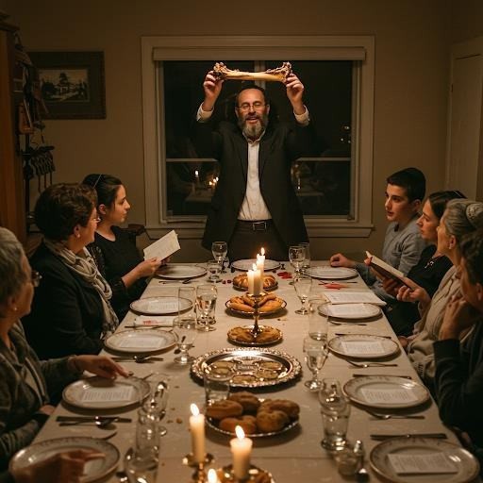
Rabán Gamliel solía decir: "El que no recordó estas tres
cosas en Pésaj no cumplió con su obligación, y ellas son: Pésaj, matzá y maror:
¿El sacrificio de Pésaj que nuestros antepasados comían en los tiempos que existía el templo, por qué se hacía?

Slide 48
Porque salteó el Santo - bendito es Él, las casas de
nuestros antepasados en Egipto. Como está escrito: “Y
dirán: 'El sacrificio de Pésaj es este para Dios, Quien salteó las casas de los hijos de Israel en Egipto, al golpear a Egipto y a nuestras casas salvó', y se inclinó el pueblo y se prosternó- (Shemot Éxodo 12:27).
· Se levantan las Matzot y se dice:

Slide 49
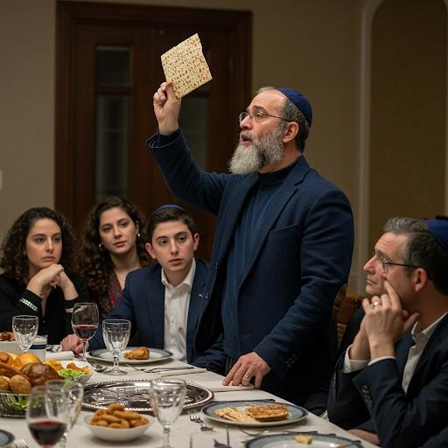
¿Esta Matzá que nosotros comemos, por qué es? Porque
no alcanzó Ia masa de nuestros antepasados a levar antes de que se les haya revelado el Rey de los reyes de
los reyes, el Santo- bendito es Él, y los liberó.
Como está escrito: -Y hornearon la masa que sacaron de Egipto, tortas (matzot) sin levar, pues fueron expulsados

Slide 50
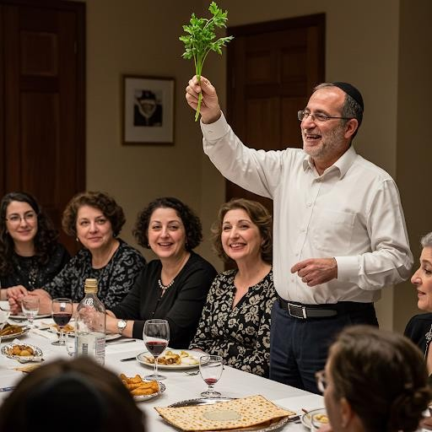
de Egipto y no se podían demorar, y tampoco habían
preparado provisiones- (Shemot 12:39)
· Se levantan con la mano las hierbas amargas y se dice:
¿Este 'Maror' que nosotros comemos, por qué es?
Porque amargaron (mererú) los egipcios la vida de

Slide 51
nuestros antepasados en Egipto. Como está escrito: -les
amargaron la vida con trabajos forzados, con el barro y
con los ladrillos y con todo trabajo pesado en el campo, en todos sus trabajos que los hicieron trabajar con dureza- (Shemot 1:14)
- En cada generación, todos estamos obligados en vernos como si nosotros mismos hubiésemos salidos de Egipto, como está escrito: -Y le relatarás a tus hijos en ese día diciendo: Por esto es que Dios hizo por mí, cuando salí de Egipto- (Shemot 13:8).
No a nuestros antepasados solamente liberó el Santo - bendito es Él, sino que también a nosotros nos liberó junto con ellos, como está escrito: -Y a nosotros nos sacó de allí, para llevamos y darnos la tierra que prometió a nuestros antepasados- (Devarim 6:23).
Se cubren las matzot, se levanta la copa llena de vino y se dice:

Slide 52
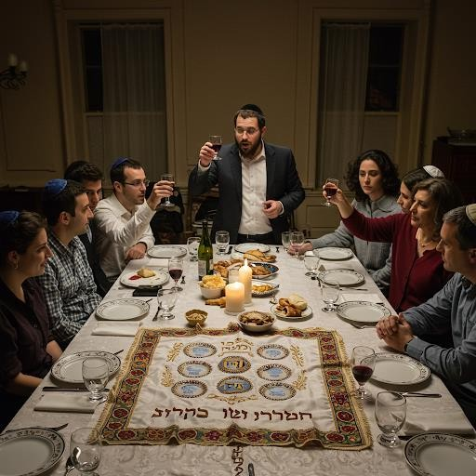
Es por eso que estamos obligados a agradecer, alabar,
ensalzar, glorificar, exaltar, reverenciar, bendecir, enaltecer y honrar a Quien hizo con nuestros
antepasados y con nosotros todos estos milagros, nos sacó de la esclavitud a la libertad, del sufrimiento a la alegría, del luto a la fiesta, y de la oscuridad a una gran luz, y de la servidumbre a la redención, y diremos

Slide 53
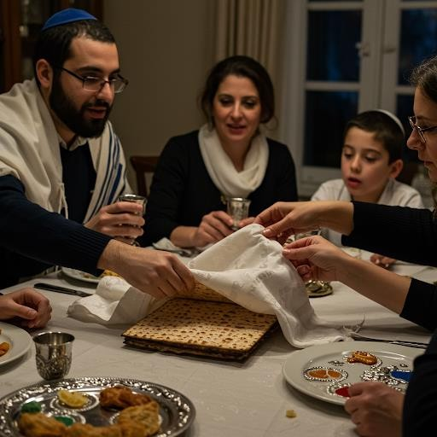
delante de Él una canción nueva haleluyá (alaben de D-
os).
Bajamos la copa, la colocamos sobre la mesa y descubrimos las matzot
Alaben a Dios, alaben los servidores de Dios, alaben el
Nombre de Dios. Sea el Nombre de Dios bendito, desde

Slide 54
ahora y para siempre. Desde la salida del sol hasta su
puesta, es alabado el Nombre de Dios. Elevado por sobre todos los pueblos está Dios, sobre el cielo está Su gloria.
¿Quién es como Adonai, nuestro Dios, que elevado reside, quien desciende para observar, en el cielo y la tierra? Levanta del polvo al pobre, y de los basurales alza al menesteroso. Para asentarlo entre los distinguidos, entre los distinguidos de Su Pueblo.
Convierte a la mujer estéril en la alegre madre de sus hijos. Alaben a Dios. (Tehilim 113).
Cuando Israel salió de Egipto, la casa de Yacov de un pueblo extraño. Fue Yehudáh el pueblo de Su consagración, Israel Su reino. El mar vio y se escapó, el Jordán retrocedió. Las montañas como ciervos, las colinas como corderitos. ¿Qué ocurre contigo, mar, que te escapas, el Jordán, que retrocedes.

Slide 55
Las montañas, que bailáis como ciervos, las colinas, que
lo hacéis como corderitos? Por causa del Señor que
formó la tierra, por causa del Dios de Yacov. El que convierte la roca en fuente de aguas, el pedernal en manantial de aguas. (Tehilim 114).
Bendito eres Tú Adonai, Dios nuestro, Rey del universo, que nos liberó y liberó a nuestros antepasados de Egipto, y nos hizo llegar hasta esta noche para comer en ella matzá y maror. Así, Adonai, Dios nuestro, nos permitirá llegar a otras fiestas y conmemoraciones - las cuales vendrán hacia nosotros en paz - alegres por la construcción de Tu ciudad, y felices con Tu servicio, y comeremos allí de los sacrificios y de los 'Pesajim' cuya sangre ha de llegar hasta la pared de Tu altar para que sean aceptados, y Te alabaremos con un canto nuevo por nuestra liberación y por la redención de nuestra alma. Bendito eres Tú, Adonai, que libera a Israel.

Slide 56
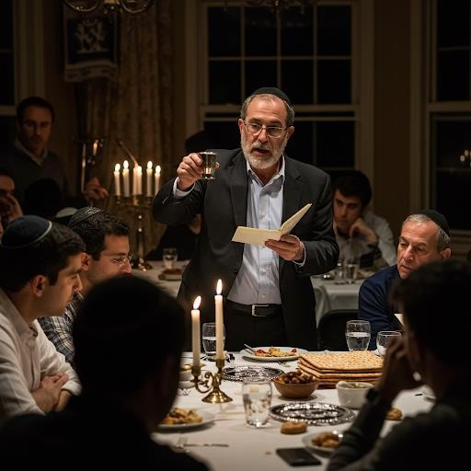
Se toma la copa de vino y hace luego un Kidush
(Asquenazim dicen la brajá antes de tomar el vino; Sefarditas toman el vino y hacen la brajá)
Baruj atá Adonai Elohenu Mélej haolam boré perí
hagafén

Slide 57
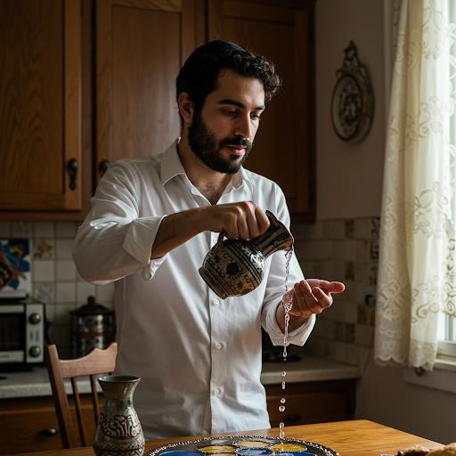
Bendito eres Adonai, nuestro Di-os, Rey del universo,
que creó el fruto de la vid
ROJTZA
Se procede al lavado de las manos y se dice la bendición:

Slide 58
Baruj atá Adonai, Elohenu Mélej haOlam asher
kideshanu bemitzvotav, vetzivanu al Netilat Yadayim - Amen
Bendito eres tu Adonaí Dios nuestro, Rey del Universo, que nos consagró con sus preceptos y nos ordenó sobre el lavado de las manos
MOTZI
· Se toman los tres matzot de la keará y se dice la siguiente Brajá:

Slide 59
Baruj atá Adonai, Elohenu Mélej haolam hamotzí léjem
min haáretz.
Bendito eres Tu Adonai, Dios nuestro, Rey del universo, que saca el pan de la tierra.
MATZA

Slide 60
· Se deja la Matzá entera inferior sobre la mesa, sosteniendo solo la primera que esta entera y la partida y se recita la siguiente Brajá:
Baruj atá Adonai, Elohenu Mélej haOlam vetzivanu al ajilat matzá -Amen-
Bendito eres Tu Adonaí, Dios nuestro, Rey del universo, que nos consagró con sus preceptos y nos ordenó sobre la comida de Matzá
· Se comen el equivalente a 20 gramos de matzá de la de arriba
MAROR
· Se toma el equivalente a 28 gramos de hierbas amargas y se le echa un poquito de Jaroset y se dice la siguiente brajá; luego de la brajá se come esta porción y se hace sin recostarse al lado izquierdo

Slide 61
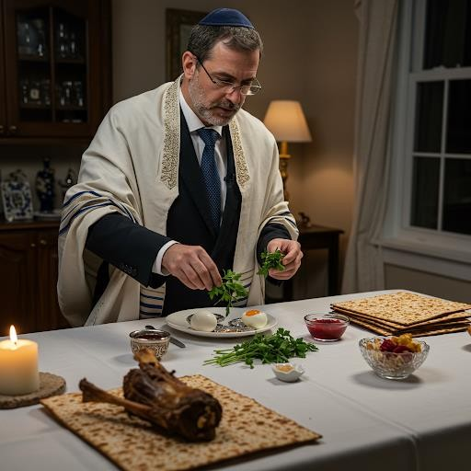
Baruj atá Adonai, Elohenu Mélej haolam asher
kideshanu bemitzvotav, vetzivanu al ajilat maror.
Bendito eres Tu Adonaí, Dios nuestro, Rey del universo, que nos santifica con el mandamiento de comer las hierbas amargas

Slide 62
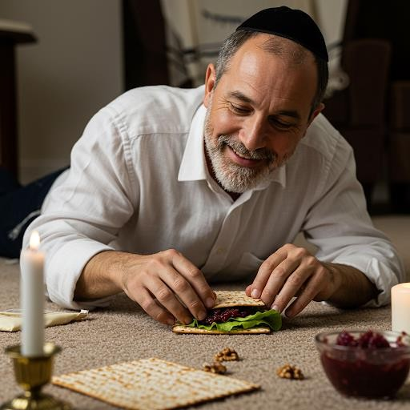
KOREJ
· Se toma el equivalente a 20 gramos de la matzá inferior y una porción de lechuga se juntan en forma de sándwich, se le agrega Jaroset y se dice lo siguiente y luego se come recostados hacia el lado izquierdo:

Slide 63
En recuerdo del Templo como Hilel. Así hacia Hilel en
los tiempos que existía el Templo de Jerusalén: juntaba
el sacrificio de Pésaj con Matzá y Maror y los comía juntos, para cumplir con lo que está escrito: ”Sobre matzot y hierbas amargas lo comerán (al sacrificio de Pésaj)-
SHULJAN OREJ
Se disponen a ingerir todos la comida festiva

Slide 64
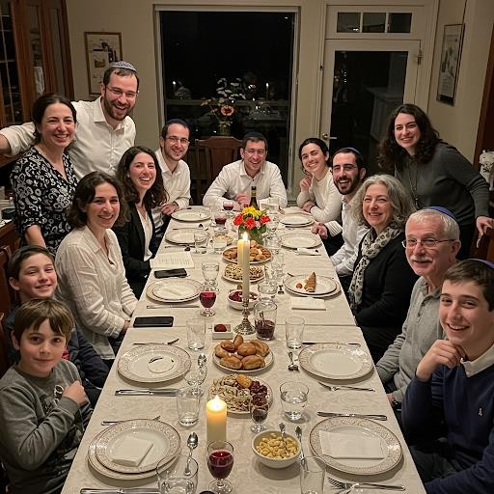
TZAFUN
Al final de la comida se come el afikomán recostados sobre el lado izquierdo. El afikomán nos recuerda al sacrificio de Pésaj que también se comía a final de la

Slide 65
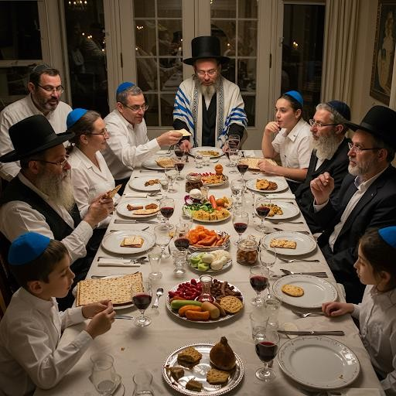
comida con alegría. Se toman 20 gr para cumplir la mitzvá de comer el afikomán lo mas rápido posible
BAREJ
Se sirve la tercera copa de vino y se recita la Birkat Hamazón (Bendición sobre los Alimentos)

Slide 66
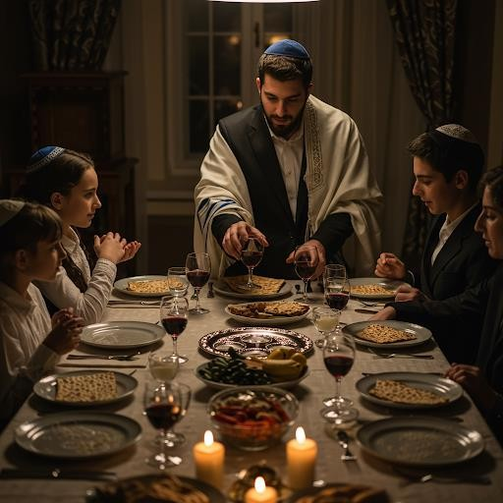
Se toma la copa de vino y hace luego un Kidush
(Asquenazim dicen la brajá antes de tomar el vino; Sefarditas toman el vino y hacen la brajá)
Baruj atá Adonai Elohenu Mélek haOlam boré perí hagafén

Slide 67
Bendito eres Adonai, nuestro Di-os, Rey del universo,
que creó el fruto de la vid
BIRCAT HAMAZON
Líder: Señores bendigamos.
Invitados: Que el nombre de Dios sea bendecido desde ahora y para siempre.
Líder: Que el nombre de Dios sea bendecido desde ahora y para siempre. Con el permiso de nuestros señores y nuestros maestros y mis instructores, bendigamos (si hay diez hombres: a nuestro Dios), que hemos comido de lo Suyo.
Invitados: Bendito (si hay diez hombres: es nuestro Dios), que hemos comido de lo Suyo y por Su bondad hemos vivido.

Slide 68
Líder: Bendito (si hay diez hombres: es nuestro Dios),
que hemos comido de lo Suyo y por Su bondad hemos vivido. Bendito es Él y bendito sea Su Nombre.
Todos:
Bendito eres Tú, Adonai Dios nuestro, Rey del universo, que alimenta a todo el mundo mediante Su bondad, con gracia, benevolencia y con misericordia. Él da comida a toda carne, pues Su bondad es eterna. Y por Su gran bondad, nunca nos faltó y nunca nos faltará alimento por siempre.
Por Su gran Nombre, pues Él es un Dios que alimenta y sustenta a todos, y hace el bien a todos, y provee alimento para todas Sus creaciones que Él ha
creado. Bendito eres Tú Adonai que alimenta a todos.
Te agradecemos, Adonai Dios nuestro, por haber dado como herencia a nuestros antepasados una tierra preciada, buena y amplia, y por habernos sacado,

Slide 69
Adonai Dios nuestro, de la tierra de Egipto y habernos
redimido de una casa de esclavitud; y por Tu pacto que
has sellado en nuestra carne, y por Tu Torá que nos has enseñado, y por Tus estatutos que nos has hecho conocer, y por la vida, la gracia y la bondad que nos has agraciado, y por el haber comido el alimento con que Tú nos alimentas y sustentas a nosotros siempre, todos los días, en todo momento y a toda hora.
Y por todo, Adonai Dios nuestro, te agradecemos y te bendecimos, que sea bendecido Tu Nombre en boca de todo ser viviente constantemente, y para
siempre. Como está escrito: y comerás y te saciarás y bendecirás a Adonai tu Dios por la buena tierra que Él te
ha dado.
Bendito eres Tú Adonai por la tierra y el sustento.
Apiádate, Adonai Dios nuestro, de Israel Tu pueblo, y de Jerusalem Tu ciudad, y de Tzión la morada de Tu gloria,

Slide 70
y del reinado de la casa de David Tu ungido, y de la Casa
grande y sagrada sobre la cual Tu Nombre fuera proclamado.
Dios nuestro, nuestro Padre, cuídanos, aliméntanos, susténtanos, nútrenos, provéenos con abundancia y libéranos, Adonai Dios nuestro, prontamente, de todas nuestras aflicciones.
Y por favor, no nos hagas depender Adonai Dios nuestro, del favor de los humanos, ni de sus préstamos, sino sólo de Tu mano llena, abierta, santa y generosa, para que nunca seamos avergonzados ni humillados.
En Shabat se agrega:
Que Te plazca, concedernos descanso, Adonai Dios nuestro, mediante Tus mandamientos, y mediante el mandamiento del séptimo día, este grande y sagrado Shabat. Pues este día es grande y sagrado ante Ti, para

Slide 71
abstenerse de trabajar y descansar en él con amor, de
acuerdo con el mandamiento de Tu voluntad,
y con Tu voluntad, permítenos, Adonai Dios nuestro, que no haya aflicción, tristeza ni pesar en el día de nuestro descanso, y muéstranos, Adonai nuestro Dios, el consuelo de Tzión Tu ciudad, y la reconstrucción de Jerusalem ciudad de Tu santidad, pues Tú eres el Dueño de la salvación y el Dueño del consuelo.
Dios nuestro y Dios de nuestros padres, que asciendan, y que vengan y que lleguen, y que sean vistos, y que sean aceptados y que sean escuchados, y que sean rememorados y que sean recordados, nuestro recuerdo y nuestra memoria, y el recuerdo de nuestros padres, y el recuerdo del Mashíaj hijo de David Tu servidor, y el recuerdo de Jerusalem ciudad de Tu santidad,
y el recuerdo de todo Tu pueblo la Casa de Israel, delante Tuyo, para la salvación, para el bienestar, para la

Slide 72
gracia, y para la bondad, y para la misericordia, para la
vida y para la paz, en este día de la festividad de las Matzot.
Recuérdanos, Adonai Dios nuestro, en él para bien, y rememóranos en él para la bendición, y sálvanos en él para la vida. Y con la palabra de salvación y compasión, compadécete y agráciate y sé misericordioso con nosotros y sálvanos, pues nuestros ojos están dirigidos hacia Ti, pues un Dios clemente y misericordioso eres Tú.
Y reconstruye Jerusalem la ciudad de santidad rápidamente en nuestros días. Bendito eres Tú Adonai que reconstruye Jerusalem. Amén.
Bendito eres Tú, Adonai Dios nuestro, Rey del universo, el Todopoderoso, nuestro Padre, nuestro Rey, nuestro Soberano, nuestro Creador, nuestro Redentor, nuestro Hacedor, nuestro Sagrado, el Sagrado de Yacov, nuestro Pastor, el Pastor de Israel, el Rey bueno y que hace el

Slide 73
bien a todos, que todos los días Él ha hecho el bien, Él
hace el bien, Él hará el bien con nosotros. Él nos ha
concedido, Él nos concede y Él nos concederá por siempre gracia, bondad y misericordia, alivio, salvación y éxito, bendición y redención, consuelo, manutención y sustento, compasión, vida y paz y todo lo bueno, y nunca nos hará carecer de bien alguno.
El Misericordioso reinará sobre nosotros por siempre.
El Misericordioso será bendecido en los cielos y en la tierra.
El Misericordioso será alabado por todas las generaciones, y Se enorgullecerá en nosotros por siempre y por toda la eternidad, y Se glorificará en nosotros por siempre.
El Misericordioso nos proveerá de sustento con honra.

Slide 74
El Misericordioso quebrará nuestro yugo de sobre
nuestros cuellos, y Él nos conducirá erguidos hacia nuestra tierra.
El Misericordioso nos enviará mucha bendición a esta casa, y sobre esta mesa en la que hemos comido.
El Misericordioso nos enviará al profeta Eliyahu - sea recordado para bien - y nos anunciará buenas noticias, salvaciones y consuelos.
Quien come en su mesa agrega:
El Misericordioso me bendecirá a mí.
Si tiene esposa agrega:
y a mi esposa
Si tiene marido agrega:
y a mi marido
Si tiene hijos agrega:

Slide 75
y a mi descendencia y a todo lo que tengo, a nosotros y
a todo lo que poseemos, como fueron bendecidos
nuestros antepasados, Abraham, Itzjak e Yacov: en todas las cosas, con todas las cosas, con todo, así nos bendecirá a todos nosotros juntos con una completa bendición, y digamos: amén.
El invitado agrega:
El Misericordioso bendecirá a (Si come en la casa de sus padres agrega: mi padre) el dueño de esta casa, y a (Si come en la casa de sus padres agrega: mi madre) la dueña de esta casa, a ellos y a su casa y a su descendencia y a todo lo que tienen, a nosotros y a todo lo que poseemos, como fueron bendecidos nuestros antepasados, Abraham, Itzjak e Yacov: en todas las cosas, con todas las cosas, con todo, así nos bendecirá a todos nosotros juntos con una completa bendición, y digamos: amén.

Slide 76
En el cielo se invocará, sobre ellos y sobre nosotros, un
mérito tal que traerá una protección de paz. Y
recibiremos una bendición de Adonai, y una bondad del Dios de nuestra salvación, y hallaremos gracia y buena comprensión a los ojos de Dios y los hombres.
En Shabat se dice:
El Misericordioso nos hará heredar el día que será sólo Shabat y descanso para la vida eterna.
El Misericordioso nos hará heredar el día que es todo bueno, el día que es eterno, el día que los justos están sentados y sus coronas en sus cabezas y disfrutan del resplandor de la Divinidad, y que sea nuestro destino con ellos.
El Misericordioso nos concederá el mérito de alcanzar los días del Mashíaj y la vida del Mundo Venidero.

Slide 77
Él que es una torre de salvación para Su rey, y hace
benevolencia con Su ungido, con David y sus descendientes eternamente.
Quien hace la paz en Sus alturas, hará la paz sobre nosotros y sobre todo Israel y digan Amén.
Teman a Adonai, Sus sagrados, pues quienes Le temen no carecen de nada. Los cachorros de león padecen necesidad y sufren hambre, mas quienes buscan a Adonai no carecerán de bien.
Alaben a Adonai pues es bueno, ya que su benevolencia es infinita. Abres Tu mano y satisfaces el deseo de todo ser viviente. Bendito es el hombre que confía en Adonai, y Adonai será su seguridad. Joven he sido y también he envejecido y no he visto un justo abandonado ni a su descendencia pidiendo pan.
Adonai le dará fuerza a su pueblo, Adonai bendecirá a su pueblo con la paz.

Slide 78
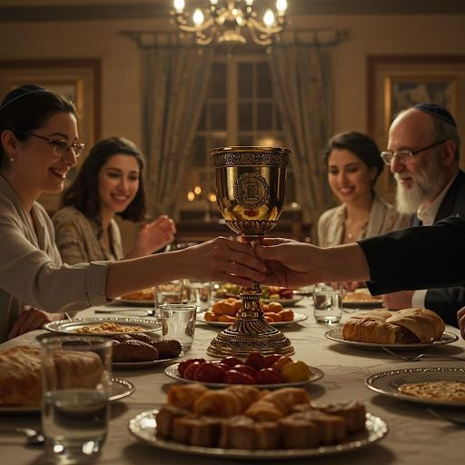
Servir la copa del profeta Eliyahu y se abre la puerta durante la oración siguiente y al terminar la oración se cierra nuevamente la puerta.
“Derrama Tu furia sobre los pueblos que no Te
reconocen, y sobre los reinos que Tu nombre no

Slide 79
invocan. Porque ha consumido a Yacov y han destruido
su belleza” (Salmos 79:6-7)
Derrama sobre ellos Tu furia y Tu enojo que los alcance” (Salmos 69:25)
Persíguelos con ira y destrúyelos bajo los cielos de Dios (Eijá-Lamentaciones 3:66)
HALEL
Se recitan los siguientes Salmos
Salmo 115, Salmo 116, Salmo 117, Salmo 118, Salmo 136 y el Nishmat
No a nosotros, Dios, no a nosotros, sino que a Tu
nombre dale honra, por Tu benevolencia, por Tu verdad. ¿Por qué dirán los pueblos: "Dónde está su

Slide 80
Dios"? Y nuestro Dios está en los cielos, todo lo que
desea Él hace. Sus ídolos son de plata y de oro, obra de las manos del hombre. Boca tienen mas no hablan, ojos tienen mas no ven.
Oídos tienen mas no oyen, nariz tienen mas no huelen.
Manos (tienen) mas no palpan, pies (tienen) mas no caminan, no vocalizarán con su garganta. Como ellos serán los que los hacen, todo el que cree en ellos. Israel: confía en Dios, su ayuda y su amparo es Él.
Casa de Aarón: confía en Dios, su ayuda y su amparo es Él. Los temerosos de Dios: confíen en Dios, su ayuda y su amparo es Él.
Dios que nos recuerda bendecirá, bendecirá a la Casa de Israel, bendecirá a la Casa de Aarón. Bendecirá a los temerosos de Dios, a los pequeños junto a los
grandes. Incrementará Dios a vosotros, a vosotros y a

Slide 81
vuestros hijos. Benditos sean ustedes para Dios, el
Creador del cielo y la tierra.
Los cielos son los cielos de Dios, mas la tierra la ha dado a los hombres.
Los muertos no alabarán a Dios, ni tampoco los que descienden al silencio.
Mas nosotros bendeciremos a Dios, desde ahora y para siempre, alaben a Dios. (Tehilim 115).
Amé porque escuchó Dios, mi voz y mi
imploración. Porque prestó Su oído a mí, y en mis días
lo he invocado. Me rodearon los dolores de muerte, y los sufrimientos del sepulcro me encontraron, hallé aflicción y angustia. Y el Nombre de Dios invoqué: Por favor, Dios, libera mi alma. Clemente es Dios y justo, y nuestro Dios se apiada. Dios cuida a los inocentes, empobrecí y a mí me salvó.

Slide 82
Vuelve alma mía a tu descanso, pues Dios se apiadó de
ti. Pues has liberado a mi alma de la muerte, a mis ojos
de la lágrima, a mi pie del tropiezo. Me encaminaré delante de Dios, en las tierras de la vida. Tuve fe por eso hablé, yo empobrecí mucho. Yo dije en mi apresuramiento: Toda persona es engañosa. ¿Cómo le devolveré a Dios todas Sus bondades conmigo?
La copa de las salvaciones levantaré, y el Nombre de Dios invocaré. Mis votos a Dios cumpliré, delante de todo Su pueblo.
Preciada a los ojos de Dios, es la muerte de Sus piadosos. Te reconozco Dios pues soy Tu servidor, yo soy Tu servidor el hijo de Tu servidora, Tú has abierto mis cadenas.
A Ti te ofreceré un sacrificio de gracias, y el Nombre de Dios invocaré.
Mis votos a Dios cumpliré, delante de todo Su pueblo.

Slide 83
En los patios de la Casa de Dios, en medio de ti
Jerusalem, alaben a Dios. (Tehilim 116).
Alaben a Dios todos los pueblos, alábenLo todas las naciones. Porque engrandeció sobre nosotros Su benevolencia, y la verdad de Dios por siempre, alaben a Dios. (Tehilim 117).
Agradezcan a Dios, porque es bueno, pues eterna es Su misericordia. Diga ahora Israel, pues eterna es Su misericordia. Diga ahora la casa de Aarón, pues eterna es Su misericordia. Digan ahora los temerosos de Dios, pues eterna es Su misericordia. Desde la angostura te llamé Dios, me contestó en la amplitud Dios.
Dios está conmigo no temeré, ¿qué me hará el hombre? Dios está conmigo ayudándome, y yo veré a
mis enemigos. Es mejor confiar en Dios que apoyarse en el hombre. Es mejor confiar en Dios que apoyarse en las personas distinguidas. Todos los pueblos me rodearon,

Slide 84
en Nombre de Dios los destruiré. Me rodearon y me
rodearon más, en Nombre de Dios los destruiré.
Me han rodeado como abejas, se han quemado cual fuego de espinos, en Nombre de Dios los
destruiré. Empujar me han empujado para que cayera, pero Dios me ayudó. Mi fuerza y mi canto es Dios, y fue para mí la salvación. Voz de canto y salvación en las tiendas de los justos, la diestra de Dios hace la fuerza.
La diestra de Dios es elevada, la diestra de Dios hace la fuerza. No moriré, sino que viviré, y contaré las obras de Dios. Sufrir me ha hecho sufrir Dios, mas a la muerte no me entregó.
Ábranse para mí los pórticos de la justicia, iré por ellos, agradeceré a Dios. Este es el pórtico de Dios, los justos irán por él.

Slide 85
Te agradeceré pues me respondiste, y fuiste para mí la
salvación. Te agradeceré pues me respondiste, y fuiste para mí la salvación.
La piedra que despreciaron los constructores fue la que ocupó el mejor lugar. La piedra que despreciaron los constructores fue la que ocupó el mejor lugar.
De Dios es esto, ella es maravillosa a nuestros ojos. De Dios es esto, ella es maravillosa a nuestros ojos. Este es el día que hizo Dios, regocijémonos y alegrémonos en él.
Este es el día que hizo Dios, regocijémonos y alegrémonos en él. Por favor Dios, sálvanos, por favor Dios, sálvanos, por favor Dios, ayúdanos, por favor Dios, ayúdanos. Bendito es el que viene en nombre de Dios, los hemos bendecido a ustedes desde la Casa de Dios.
Bendito es el que viene en nombre de Dios, los hemos bendecido a ustedes desde la Casa de Dios.

Slide 86
Fuerte es Dios y nos iluminó, aten el sacrificio con
cuerdas, a las esquinas del altar.
Fuerte es Dios y nos iluminó, aten el sacrificio con cuerdas, a las esquinas del altar.
Mi fuerza eres Tú y te agradeceré, mi Dios Tú eres y te exaltaré.
Mi fuerza eres Tú y te agradeceré, mi Dios Tú eres y te exaltaré.
Agradezcan a Dios porque es bueno, pues es eterna Su misericordia. Agradezcan a Dios porque es bueno, pues es eterna Su misericordia. (Tehilim 118).
Agradezcan a Dios pues es bueno, pues es eterna Su misericordia. Ki le olam hasdó
Agradezcan al Dios de los dioses, pues es eterna Su misericordia. Ki le olam hasdó

Slide 87
Agradezcan al Señor de los señores, pues es eterna Su
misericordia. Ki le olam hasdó
A Quien hace grandes maravillas solo, pues es eterna Su misericordia. Ki le olam hasdó
A Quien hace el cielo con sabiduría, pues es eterna Su misericordia. Ki le olam hasdó
A Quien extiende la tierra sobre las aguas, pues es eterna Su misericordia. Ki le olam hasdó
A Quien hace grandes luminarias, pues es eterna Su misericordia. Ki le olam hasdó.
Al sol para gobernar de día, pues es eterna Su misericordia. Ki le olam hasdó
A la luna y las estrellas para gobernar de noche, pues es eterna Su misericordia. Ki le olam hasdó
A Quien golpeó a Egipto mediante sus primogénitos, pues es eterna Su misericordia. Ki le olam hasdó

Slide 88
Y sacó a Israel de entre medio de ellos, pues es eterna
Su misericordia. Ki le olam hasdó
Con mano fuerte y brazo tendido, pues es eterna Su misericordia. Ki le olam hasdó
A Quien dividió el Mar de los Juncos en partes, pues es eterna Su misericordia. Ki le olam hasdó
E hizo pasar a Israel a través de él, pues es eterna Su misericordia. Ki le olam hasdó
Y arrojó al Faraón y su ejército al Mar de los Juncos, pues es eterna Su misericordia. Ki le olam hasdó
A Quien condujo a Su pueblo por el desierto, pues es eterna Su misericordia. Ki le olam hasdó
A Quien golpeó a grandes reyes, pues es eterna Su misericordia. Ki le olam hasdó
Y mató a poderosos reyes, pues es eterna Su misericordia. Ki le olam hasdó

Slide 89
A Sijón el rey del emorí, pues es eterna Su misericordia.
Ki le olam hasdó
Y a Og el rey del Bashán, pues es eterna Su misericordia. Ki le olam hasdó
Y dió la tierra de ellos por herencia, pues es eterna Su misericordia. Ki le olam hasdó
Por herencia a Israel Su servidor, pues es eterna Su misericordia. Ki le olam hasdó
A Quien en nuestra bajeza nos recordó, pues es eterna Su misericordia. Ki le olam hasdó
Y nos rescató de nuestros opresores, pues es eterna Su misericordia. Ki le olam hasdó
Le da pan a toda carne, pues es eterna Su misericordia. Ki le olam hasdó
Agradézcanle al Dios de los cielos, pues es eterna Su misericordia. Ki le olam hasdó (Tehilim 136).

Slide 90
NISHMAT
El alma de todo ser vivo bendecirá Tu Nombre Adonai, nuestro Dios, y el espíritu de toda carne glorificará y enaltecerá Tu recuerdo Rey nuestro por siempre. Desde el comienzo hasta el final Tú eres Dios, y fuera de Ti no tenemos rey que redime y salva, que libera y rescata y da sustento y se apiada en todo momento del dolor y la opresión.
No tenemos rey excepto Tú, Dios de los primeros y de los últimos, Dios de todas las creaciones, Señor de todas las creaciones, el alabado con todas las alabanzas, el que conduce a Su mundo con bondad y a Sus creaciones con misericordia.
Y Dios no dormita ni duerme, despierta a los dormidos y despabila a los somnolientos, y hace hablar a los mudos y libera a los presos, y levanta a los caídos, endereza a los encorvados. Sólo a Ti nosotros agradecemos.

Slide 91
Aunque nuestra boca estuviese llena de cantos como el
mar, y nuestra lengua llena de melodías como el ruido
de sus olas, y nuestros labios llenos de alabanzas como los inmensurables cielos, y nuestros ojos iluminasen como el sol y la luna, y nuestras manos estuvieran extendidas como las águilas del cielo, y nuestras piernas fuesen ligeras como la de los ciervos. No alcanzaríamos a alabarte a Ti, Adonai, Dios nuestro y Dios de nuestros antepasados, y bendecir Tu Nombre por una de miles, de millones o de billones de bondades que hiciste con nuestros antepasados y con nosotros.
De Egipto nos liberaste, Adonai, Dios nuestro y de una casa de esclavitud nos redimiste, cuando hubo hambre nos alimentaste y con abundancia nos sustentaste, de la espada nos salvaste y de la peste nos protegiste, y de duras enfermedades nos cuidaste. Hasta ahora nos ha ayudado Tu misericordia y no nos ha abandonado Tu

Slide 92
merced, y no nos abandones Adonai nuestro Dios por
siempre.
Por todo ello los miembros que nos diste, el espíritu y el alma que insuflaste en nuestras narices y la lengua que pusiste en nuestra boca, todos ellos agradecerán y bendecirán, alabarán, glorificarán, enaltecerán, exaltarán, consagrarán y coronar Tu Nombre Rey nuestro. Pues toda boca a Ti te agradecerá, y toda lengua por Ti jurará, y toda rodilla por Ti se arrodillará, y todo erguido por Ti se prosternará.
Y todos los corazones Te temerán, las entrañas y los riñones cantarán a Tu Nombre.
Como está escrito: "Todos mis huesos dirán: Dios, quién es como Tú, que liberas al pobre de quien es más fuerte que él, y al menesteroso y al necesitado de su
ladrón" (Tehilim 35:10).

Slide 93
¿Quién se asemeja a Ti y quién se compara contigo y
quién se iguala a Ti?, Rey grande poderoso y temible,
Dios altísimo, Creador del cielo y la tierra. Te alabaremos y te loaremos y te glorificaremos y bendeciremos el nombre de Tu santidad. Como está escrito:"Por David: que bendiga mi alma a Dios, y todas mis entrañas el nombre de Su santidad" (Tehilim 103:1).
Dios, en la omnipotencia de Tu fuerza, grande en la gloria de Tu Nombre, fuerte por siempre y temible por Tus actos increíbles, Rey que está sentado en Su trono elevado y alto. Él, Quien existe por siempre, exaltado y santo es Su Nombre. Y está escrito: "Canten justos con Dios, a los rectos les corresponde la alabanza" (Tehilim 33:1).
En boca de los rectos serás alabado. Y en las palabras de los justos serás bendecido.

Slide 94
Y en la lengua de los piadosos serás enaltecido. Y en las
entrañas de los sagrados serás consagrado.
Y en las congregaciones de las multitudes de Tu pueblo la casa de Israel, con júbilo será glorificado Tu Nombre Rey nuestro en cada generación, porque esa es la obligación de todas las creaciones, delante de Ti, Adonai, Dios nuestro y Dios de nuestros antepasados: agradecer, alabar, glorificar, enaltecer, ensalzar, bendecir, exaltar y honrar, por sobre todos los cánticos y elogios de David, hijo de Ishai, Tu servidor, Tu ungido.
Sea alabado Tu Nombre para siempre, Rey nuestro, el Dios, el Rey grande y santo en el cielo y en la
tierra. Porque a Ti es digno, Adonai Dios nuestro y Dios de nuestros antepasados, el canto y la alabanza, la loa y la melodía, la fuerza y el gobierno, la eternidad, la grandeza y el poder, la gloria y la belleza, la

Slide 95
consagración y el Reino, bendiciones y agradecimientos,
desde ahora y por siempre.
Bendito eres Tú, Adonai, Rey elogiado mediante las alabanzas.
Se sirve la cuarta copa de vino y la tomamos reclinados hacia la izquierda y hacemos la bendición final para el vino:
Se toma la copa de vino y hace luego un Kidush
(Asquenazim dicen la brajá antes de tomar el vino; Sefarditas toman el vino y hacen la brajá)

Slide 96
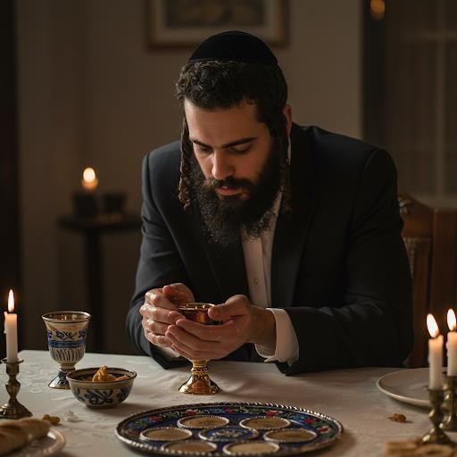
Baruj atá Adonai Elohenu Mélek haOlam boré perí
hagafén
Bendito eres Adonai, nuestro Di-os, Rey del universo, que creó el fruto de la vid
Después de tomar el vino se dice:

Slide 97
Bendito eres Tú Adonai nuestro Dios, Rey del universo,
por la vid y el fruto de la vid, y por el producto del
campo, y por la tierra preciada, buena y amplia que Tú, generosamente, has dado a nuestros antepasados como herencia, para comer de su fruto y saciarse con su bondad.
Apiádate, Adonai Dios nuestro, de Israel Tu pueblo, y de Jerusalem Tu ciudad, y de Tzión la morada de Tu gloria, y de Tu altar y de Tu Templo. Reconstruye Jerusalem, la ciudad sagrada, rápidamente en nuestros días, y haznos ascender hacia ella y regocíjanos mediante su reconstrucción, y comeremos de su fruto y nos saciaremos de su bondad, y Te bendeciremos en ella con santidad y pureza.
En Shabat se agrega: Y plácete hacer que descansemos en este día de Shabat.

Slide 98
Y alégranos en este día de la Festividad de las
Matzot. Pues Tú, Adonai eres bueno y haces el bien a todos, y Te agradecemos por la tierra y por el fruto de la vid.
Bendito eres Tú Adonai por la tierra y por el fruto de la vid.
NIRTZA
Finalizó el orden de Pésaj de acuerdo a sus leyes, de acuerdo a sus reglas y estatutos.
Así como tuvimos el mérito de hacerlo,
así también tendremos el mérito de hacerlo.
El Puro que habita en las alturas: erige a la congregación de Israel.
Pronto dirige a los retoños, libres, a Tzión, con cánticos.

Slide 99
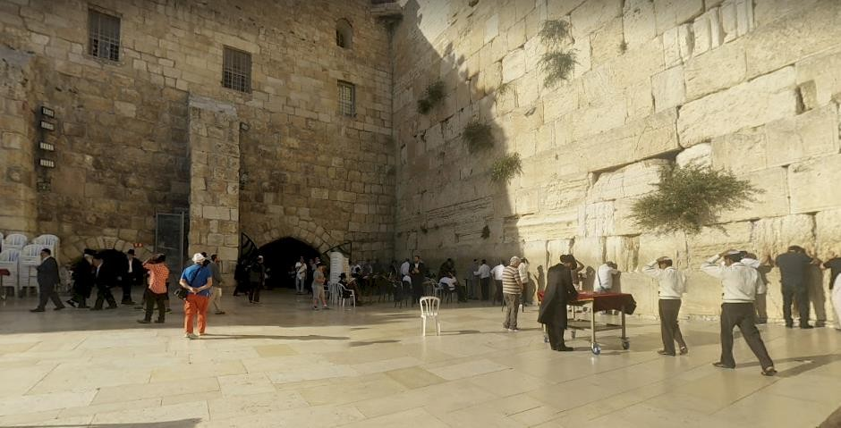
El año próximo en Jerusalem reconstruida!
Leshaná habaá birushalaim habenuyá!
Se acostumbra cantar al final
Hag Gadya – Un Cabritico – Versión en Español
(Encabezado) Un cabritico, un cabritico, Que me mercó mi padre por dos zuzim. (Repite)
Y vino el gato Y comió al cabritico Que me mercó mi padre por dos zuzim (Encabezado)

Slide 100
Y vino el perro, Y mordió al gato que comió al cabritico
Que me mercó mi padre por dos zuzim
(Así se van agregando los versos y se repite el encabezado)
Y vino el palo que pegó al perro que mordió al gato que comió al cabritico Que me mercó mi padre por dos zuzim
Y vino el fuego que quemó el palo que pegó al perro que mordió al gato que comió al cabritico Que me mercó mi padre por dos zuzim
Y vino el agua, que apagó el fuego que quemó el palo que pegó al perro que mordió al gato que comió al cabritico Que me mercó mi padre por dos zuzim
Y vino la vaca, que bebió el agua que apagó el fuego que quemó el palo que pegó al perro que mordió al

Slide 101
gato que comió al cabritico Que me mercó mi padre por
dos zuzim
Y vino el Shójet, que degolló la vaca que bebió el agua que apagó el fuego que quemó el palo que pegó al perro que mordió al gato que comió al cabritico Que me mercó mi padre por dos zuzim
Y vino el ángel de la muerte que mató al Shójet que degolló la vaca que bebió el agua que apagó el fuego que quemó el palo que pegó al perro que mordió al gato que comió al cabritico Que me mercó mi padre por dos zuzim
Y vino el Santo, Bendito El, que sacrificó al ángel de la muerte que mató al Shójet que degolló la vaca que bebió el agua que apagó el fuego que quemó el palo que pegó al perro que mordió al gato que comió al cabritico Que me mercó mi padre por dos zuzim.

Slide 102
JAD GADYA -Arameo
jad gadya, jad gadya. dizabin aba bitrei zuzei, jad gadya, jad gadya.
Va'ata shunra, ve'ajla legadya
dizabin aba bitrei zuzei, jad gadya, jad gadya.
Va'ata jalba, venashaj leshunra de'ajla legadya
dizabin aba bitrei zuzei, jad gadya, jad gadya.
Va'ata jutra, vehikah lejalba,

Slide 103
denashaj leshunra
de'ajla legadya
dizabin aba bitrei zuzei, jad gadya, jad gadya.
Va'ata nura, vesaraf lejutra, dehikah lejalba, denashaj leshunra de'ajla legadya
dizabin aba bitrei zuzei, jad gadya, jad gadya.
Va'ata maya, vekavah lenura, desaraf lejutra, dehikah lejalba, denashaj leshunra

Slide 104
de'ajla legadya
dizabin aba bitrei zuzei, jad gadya, jad gadya.
Va'ata tora, veshatah lemaya, dekavah lenura, desaraf lejutra, dehikah lejalba, denashaj leshunra de'ajla legadya
dizabin aba bitrei zuzei, jad gadya, jad gadya.
Va'ata hashojet, veshajat letora, deshatah lemaya, dekavah lenura,

Slide 105
desaraf lejutra,
dehikah lejalba,
denashaj leshunra de'ajla legadya
dizabin aba bitrei zuzei, jad gadya, jad gadya.
Va'ata mal'aj hamavet, veshajat leshojet, deshajat letora, deshatah lemaya, dekavah lenura, desaraf lejutra,
dehikah lejalba, denashaj leshunra de'ajla legadya
dizabin aba bitrei zuzei,

Slide 106
jad gadya, jad gadya.
Va'ata HaKadosh Baruj-Hu, veshajat lemal'aj hamavet, deshajat leshojet,
deshajat letora, deshatah lemaya, dekavah lenura, desaraf lejutra, dehikah lejalba, denashaj leshunra de'ajla legadya
dizabin aba bitrei zuzei, jad gadya, jad gadya.
JAD GADYA - Hebreo

Slide 107
G'di ejad, g'di ejad.
kana avinu gdi bishnei zuzim g'di ejad, g'di ejad.
Uva jatul,
vetaraf et hag'di,
shekana avinu bishnei zuzim, g'di ejad, g'di ejad.
Uva kelev, venashaj lajatul, shetaraf et hag'di,
shekana avinu bishnei zuzim, g'di ejad, g'di ejad.
Uva makel, vejavat bakelev, shenashaj lajatul,

Slide 108
shetaraf et hag'di ,
shekana avinu bishnei zuzim, g'di ejad, g'di ejad.
Uva esh,
vesarfah et hamakel, vejavat bakelev, shenashaj lajatul, shetaraf et hag'di ,
shekana avinu bishnei zuzim, g'di ejad, g'di ejad.
Uva'u hamayim vekivu et ha'esh, shesarfah et hamakel, shejavat bakelev, shenashaj lajatul, shetaraf et hag'di,

Slide 109
shekana avinu bishnei zuzim,
g'di ejad, g'di ejad.
Uva hashor veshatah et hamaim, shekivu et ha'esh,
shesarfah et hamakel, shejavat bakelev,
shenashaj lajatul, shetaraf et hag'di,
shekana avinu bishnei zuzim, g'di ejad, g'di ejad.
Uva hashojet veshajat et hashor,
sheshatah et hamaim, shekivu et ha'esh,
shesarfah et hamakel,

Slide 110
shejavat bakelev,
shenashaj ljatul, shetaraf et hag'di,
shekana avinu bishnei zuzim,
g'di ejad, g'di ejad.
Uva mal'aj hamavet veharag et hashojet, sheshajat et hashor, sheshatah et hamaim, shekivu et ha'esh, shesarfah et hamakel,
shejavat bakelev, shenashaj lajatul, shetaraf et hag'di,
shekana avinu bishnei zuzim, g'di ejad, g'di ejad.

Slide 111
Uva HaKadosh Baruj-Hu,
veharag et mal'aj hamavet, sheharag et hashojet, sheshajat et hashor, sheshatah et hamaim, shekivu et ha'esh, shesarfah et hamakel, shejavat bakelev, shenashaj lajatul,
shetaraf et hag'di,
shekana avinu bishnei zuzim, g'di ejad, g'di ejad.
https://youtu.be/fluCEV4EUcc?si=-L34JvUNQh61vsur

Slide 112
<iframe width="560" height="315"
src="https://www.youtube.com/embed/fluCEV4EUcc?si=a
QxxByk324mN57g5" title="YouTube video player" frameborder="0" allow="accelerometer; autoplay; clipboard-write; encrypted-media; gyroscope; picture-in- picture; web-share" referrerpolicy="strict-origin-when- cross-origin" allowfullscreen></iframe>
Jag Gadya en Judaismo laico:
<iframe width="560" height="315" src="https://www.youtube.com/embed/GOtnNHPB4ig?si= BJWXk1uluw4nIWFp" title="YouTube video player" frameborder="0" allow="accelerometer; autoplay; clipboard-write; encrypted-media; gyroscope; picture-in- picture; web-share" referrerpolicy="strict-origin-when- cross-origin" allowfullscreen></iframe>

